Slide 1
Université Paris 1 Panthéon Sorbonne Cours Master 1 Science politique « Recompositions et métamorphoses de l’action politique» Année 2024-2025
L’extrême-droitisation de la France
Séances 4-5
Classes populaires et vote RN (en milieux urbains et ruraux)

Slide 2
Rappels généraux sur l’analyse sociologique localisée du vote
Les logiques d’engagement ou de vote n’ont pas pour principe une adhésion idéologique ou doctrinale
Ce que les analystes prennent pour des marqueurs de droite (ex. rejet du droit à l’avortement) ne sont pas nécessairement vécus et perçus comme des marqueurs de droite pour les acteurs eux-mêmes
Rechercher des logiques sociales derrières des préférences électorales

Slide 3
Rappels généraux sur le vote des classes populaires et le RN
Définition difficile et frontières plus floues du groupe des « classes populaires ». Approche par les PCS privilégie les ouvriers et les employés
Abstention premier « vote » des classes populaires : fait toujours observé y compris en 2022
FN/RN n’est donc pas le premier parti ouvrier mais le premier parti chez les ouvriers et les employés « qui votent »
Les préférences électorales pour le FN/RN ne sont pas stables même si elles augmentent, elles restent (comme d’autres comportements électoraux) intermittentes

Slide 4

L’adhésion au RN dans les « campagnes en déclin » (Benoît Coquard)
Terrain : Grand Est de la France (comme la Meuse, la Haute Marne, l’Aube, les Ardennes, les Vosges), années 2010, zone rurale et industrielle, avec des descendants d’immigrés maghrébins
Vote RN>40 % (2017), tendance en hausse depuis les années 1990 dans des terres où les ouvriers de droite ou conservateurs n’étaient pas rares dans les générations d’avant à cause du paternalisme industriel (accès à la petite propriété considéré comme central)
Critique de la catégorie de « France périphérique » (Guilly) : point de vue parisiano-centré qui amalgame des situations très différentes
Par ex. « Campagnes en déclin » vs Territoires ruraux attractifs (néo-ruraux, mixité social relative)

Slide 5
L’adhésion au RN dans les « campagnes en déclin » (Benoît Coquard)
Traits socio-économiques principaux des campagnes en déclin (étudiées) :
Délabrement du centre-bourg, consommation de drogues en hausse dans la jeunesse, manque de médecins, fermetures de classe
Exode rural important, aussi important que dans les années 1950-1960
Pour les jeunes hommes entre 20 et 40 ans, une opposition centrale est entre « ceux qui partent » (qui incluent des filles, aux meilleurs résultats scolaires en règle générale) et « ceux qui restent ».
Entre « ceux qui restent » : concurrence pour les biens rares locaux que sont les emplois stables (non précaires) et les opportunités matrimoniales
Opposition parmi « ceux qui restent » entre les établis (qui travaillent pour un patron) et les précaires
D’où la centralité de la question de la réputation, de la respectabilité

Slide 6
Le « déjà nous » de « ceux qui restent » (Benoît Coquard)
Groupe d’amis (« bande de potes », « clan »), espace de sociabilité central :
En l’absence, dans ces territoires, d’autres « lieux intégrateurs » (partis, églises, bâtiments publics, etc.)
Capital social qui compense la faiblesse des autres ressources (capital scolaire, capital économique)
Pratiques d’entraide, de solidarité (restreinte au groupe)
Amitié, hospitalité, générosité sont des valeurs centrales de ce groupe (rem: ce sont des valeurs qui pourraient être « de gauche »)
Groupe est aussi le lieu de construction d’une « bonne réputation » individuelle qui peut donner accès aux emplois et aux femmes
Notes:
Explication du déjà, nous (p. 22) : partage d’un bon plan d’activité et de rémunération auprès de personnes âgées

Slide 7
Le « déjà, nous » de « ceux qui restent » (Benoît Coquard)
Expression d’une « conscience collective » et « sélective »: non pas de classe mais de groupe, réduite à la « bande de potes » (« Les potes avant tout »)
Défiance vis-à-vis du monde proche (et, par extension, du monde lointain : haine des grandes villes et, plus que tout, de Paris) et concurrence entre « bandes de potes » pour l’accès aux biens rares
« Déjà, nous » vs « Toujours passer après les autres »
Notes:
Explication du déjà, nous (p. 22) : partage d’un bon plan d’activité et de rémunération auprès de personnes âgées

Slide 8
Le « déjà, nous » de « ceux qui restent » (Benoît Coquard)
Les frontières symboliques du « nous » de « ceux qui restent » :
Avec « ceux qui partent » et sont partis (qui ne sont pas « ceux d’en haut » ni la « bourgeoisie » mais qui vont dans leur direction)
Avec les « cassos », les précaires, les « tox » : objectif est d’avoir un travail stable et pour cela, d’être respectable, c’est-à-dire de ne pas être pris pour un « feignant » (d’où la nécessité de donner des coups de main gratuits, d’aider, etc.)
Avec les naïfs, les « idéalistes » (i. e. les gens qui se disent à gauche) qui manquent de réalisme et ne savent pas (ou font semblant de ne pas savoir) que la concurrence est partout, le conflit est latent, que la vie n’est pas « rose ».
Une « conscience triangulaire » (Olivier Schwartz) dégradée ?
Conscience triangulaire comme dégradation de la conscience de classe ouvrière traditionnelle
Conscience collective de « ceux qui restent » comme dégradation de la conscience triangulaire

Slide 9
Le « déjà, nous » de « ceux qui restent » (Benoît Coquard)
Ambivalence par rapport au racisme (un racisme sans racistes)
Propos racistes existent…
…mais le fait de se dire raciste est un motif de clivage voire d’opposition au sein du groupe
Enfants d’immigrés existent en proportion minoritaires dans les groupes d’amis de « ceux qui restent » : mais doivent endosser le style de vie de la bande de potes (boire, fumer du cannabis) et, s’ils sont musulmans, ne pas le revendiquer
Propos racistes de « blancs » contre les « arabes » s’accompagnent, sans contradiction, d’inclusion des « arabes » du groupe car « eux, c’est différent, ils sont comme nous » (p. 194-195)

Slide 10
La captation du « déjà, nous » par le RN
Fonds favorable de tradition ouvrière conservatrice liée au paternalisme industriel de la région
Proximité des établis (ouvriers et employés) avec les petits patrons (qui sont plus proches du RN)
Se dire « bien de droite » sert à garantir une « respectabilité » (on n’est pas naïf, idéaliste, « bisounours », i. e. de gauche).
Le « déjà, nous » des bandes de potes est capté par le discours du RN (« Chacun voit midi à sa porte de toute façon ») des « Français d’abord » : même structure logique entre conscience de classe et proposition politique frontiste.
Mais néanmoins : une adhésion qui reste fragile et réversible (cf. participation initiale au mouvement des gilets jaunes)

Slide 11

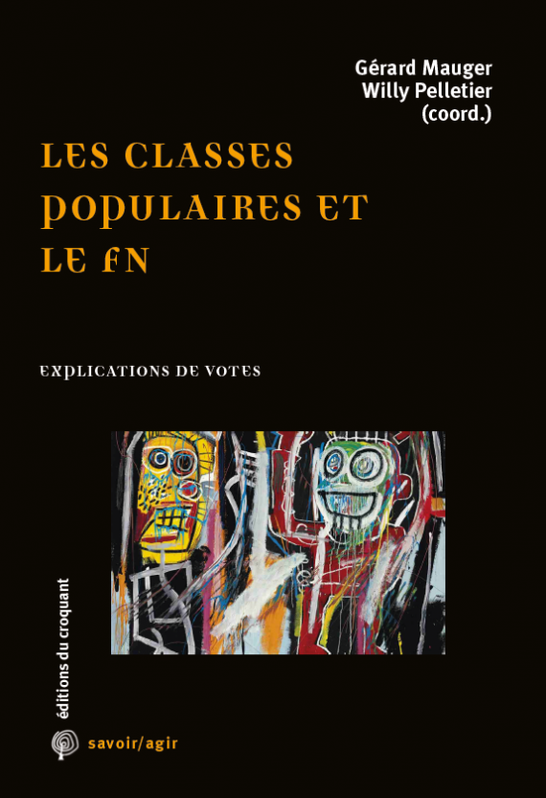

Slide 12
Principaux mécanismes sociaux d’orientation vers le RN
Les classes populaires « en quête de respectabilité »…
L’exemple des trajectoires résidentielles de la banlieue vers le péri-urbain (Violaine Girard)
L’exemple du rejet des « cassos » par les classes populaires stables et surtout précaires
L’exemple du rejet des nouveaux migrants par les migrants un peu moins nouveaux, souvent les plus récemment arrivés
… Et en quête de reconnaissance pour les moins diplômés face aux élites du discours (« on n’est pas plus cons que les autres »)
Cadre plus général : Orientation plus à droite des « classes populaires » proches du « pôle économique » (Bourdieu) de ces groupes sociaux (par opposition au pôle plus « social) comme les commerçants, les artisans, etc.
Passages et aller—retours fréquents entre identifications ou orientations à droite et préférences vers l’extrême-droite : l’extrême-droitisation beaucoup plus fréquente chez les anciens électeurs de droite que chez les anciens électeurs de gauche

Slide 13
Un point commun : le rejet de l’establishment, des dirigeants et des représentants
Par exemple, en 2017, rejet de Macron (cf. Christèle Lagier)
« Jeune merdeux », diplômé, parisien, prétentieux, proche des élites, etc.
Va attaquer le pouvoir d’achat
Fait perdre (à certains) les repères généraux entre la droite et la gauche : insupportable notamment pour les électeurs de la droite qui se sentent floués

Slide 14
Dans les classes populaires qui votent RN, des motivations différentes en fonction de la position et de la trajectoire sociale
Opposition structurante entre classes populaires stables (salariées) et classes populaires précarisées (contrats de travail temporaires, temps partiels, dépendance à l’Etat social, aux minima sociaux, au conjoint, aux parents, etc.)
Il en découle des ambivalences fortes y compris dans l’électorat populaire RN (qui témoignent des voix de chaque groupe) :
Hostilité aux bénéficiaires d’aides sociales vs. Défense de droits sociaux ou de la retraite à 60 ans
Hostilité aux étrangers parce qu’il sont en concurrence pour l’Etat social vs. parce qu’ils bénéficieraient de l’assistanat sans travailler
Légitimisme vs. Contestation (des institutions) : mélange de réaction et de protestation

Slide 15
Même chez ses électeurs populaires, un rapport distant au parti d’extrême-droite
Rapport au politique des classes populaires marqué, en règle générale, par une distance voire une méconnaissance des catégories du jugement politique (dont droite/gauche)
Biais intellectualiste qui consiste à inférer une adhésion aux idées d’extrême-droite, à la doctrine, à l’idéologie, d’un vote RN/FN
Les classes populaires, en général, se caractérisent par un éloignement vis-à-vis des catégories droite/gauche (qui se caractérise de diverses manières : « on n’est pas politique », appel au bon sens, positionnement ni de droite, ni de gauche)
Les catégories droite/gauche (quand elles sont employées) n’ont pas le même sens pour tout le monde
Propositions et idées précises du FN/RN sont inconnues dans le détail ou méconnues
Croyance dans la qualité ou la supériorité du FN/RN et de ses dirigeants (par rapport aux autres partis ou dirigeants) n’est même pas nécessairement importante
Une « adhésion » sur le mode mineur du « Pourquoi pas ? » (Marine)

Slide 16
Conclusions
Importance d’une approche microsociologique
Le groupe, les sociabilités ordinaires comme espace de formation des inclinations politiques
L’espace social local avec ses divisions et ses distinctions comme cadre dans lequel s’insèrent les groupes et leur conscience collective : centralité du lieu de résidence et du rapport au travail (y compris à ce qui en exclue)
Une version de gauche du « déjà, nous » est-elle possible ?[Quasi-absence de la gauche sur les territoires populaires ruraux]

